Slide 1
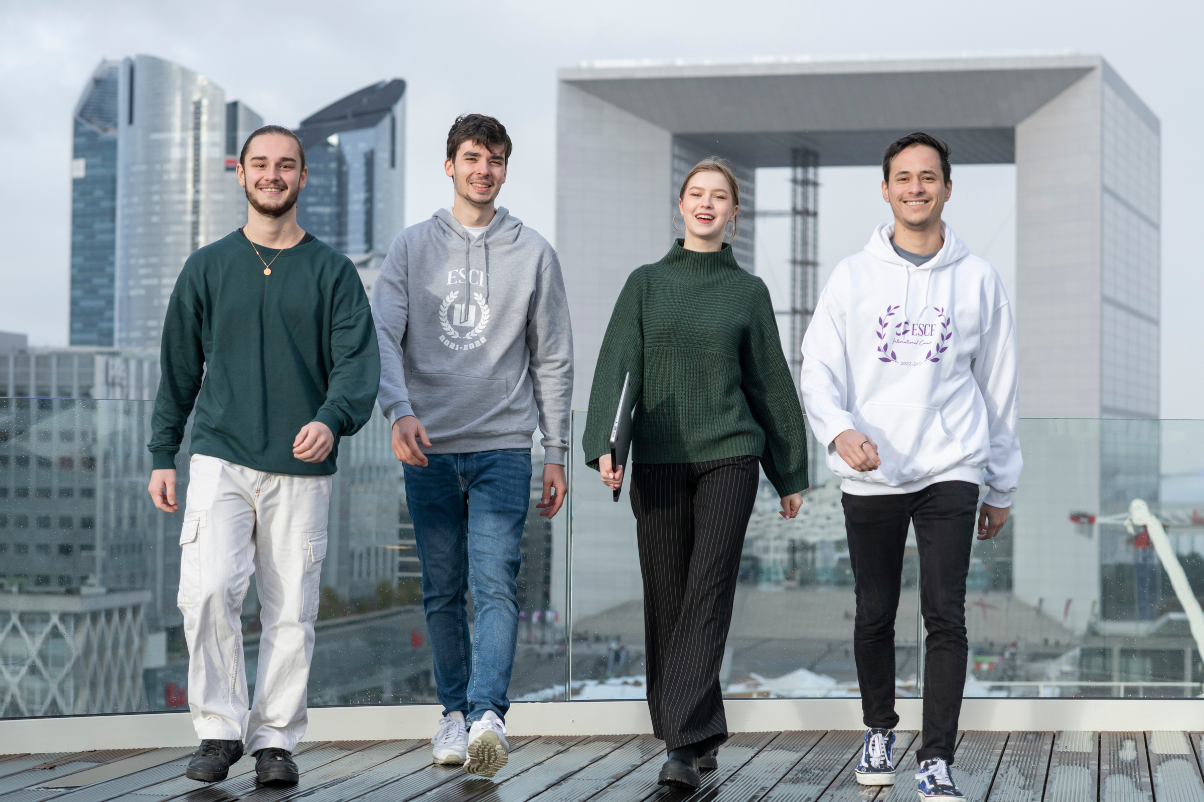
BRIEF JURYS
ORAUX SESAME
2024
LES POINTS CLES DE L’ECOLE
LE DEROULE DE L’ORAL

Slide 2
LA GRANDE ECOLE POUR LANCER SA
CARRIERE INTERNATIONALE…
NOTRE MISSION EST DE FORMER NOS ÉTUDIANTS AU DÉVELOPPEMENT INTERNATIONAL, DANS LE RESPECT DE L’ÉTHIQUE, DE LA DIVERSITÉ ET DES CULTURES, ET DE LES PRÉPARER À INTÉGRER AVEC SUCCÈS LE MARCHÉ DU TRAVAIL EN TANT QUE CITOYENS ENGAGÉS DE L’ÉCONOMIE MONDIALE.

Slide 3
BATIR SON PARCOURS PERSONNALISE
3 CURSUS DE LA 1ÈRE À LA 3ÈME ANNEE
Cursus International Business
Cursus International Business trilingue anglais / français / espagnol ou anglais / français / allemand (triple diplôme Berlin)
Cursus Sciences Politiques Internationales
Cursus Expert
Cours spécificités grandes régions du monde
Summer School America / Asia / Europe en fin de 1ère année

Slide 4
CHOISIR SON CYCLE MASTER
11 SPECIALISATIONS
CLASSIQUE OU ALTERNANCE
(1, 2 OU 3 ANS)
Pas de quota sur les spés Masters
ou
DOUBLES DIPLOMES
TRANSDISCIPLINAIRES

Slide 5
DEVENIR TRILINGUE
Je peux démarrer une nouvelle LV2 niveau débutant
Je peux garder ma LV2 et démarrer une LV3

Slide 6
EXPERIMENTER L’INTERNATIONAL :
DE 1 A 4 SEMESTRES D’ETUDES
Munich
Londres
Barcelone
San Francisco
190 UNIVERSITES PARTENAIRES
19 DOUBLES DIPLOMES
4 CAMPUS INTERNATIONAUX OMNES EDUCATION

Slide 7
COMPRENDRE LES ENJEUX DU MONDE DE DEMAIN
DATASCIENTEST
CERTIFICATIONS DATA
ENJEUX SOCIETAUX
ENJEUX GEOPOLITIQUES
4 DOMAINES D’EXPERTISE
Podcasts : commerce international et grandes problématiques sociétales.
Data Analysis
Programming
Cybersecurity
No code
Interviews visant à sensibiliser les étudiants à la complexité de la Géopolitique.
Vidéos Humanités :
Philosophie résolument axée sur l’humain

Slide 8
BENEFICIER DU
RESEAU DES ALUMNI
ET DE PLUS DE 10 000 ENTREPRISES PARTENAIRES

Slide 9
POUR UNE FORTE EMPLOYABILITE
42 000 € SALAIRE SORTIE
91% EN MOINS 4 MOIS
100% EN MOINS DE 6 MOIS

Slide 10
L’EPREUVE ORALE
L’EPREUVE ORALE

Slide 11
OBJECTIFS : sélectionner
et faire apprécier l’ESCE
Nous recherchons des candidats :
Ouverts, connectés aux autres
Ayant une expérience de l’interculturel : voyages, expatriation, échanges scolaires ou l’envie de vivre à l’international
Curieux des problématiques actuelles (sociétales, économiques, etc.),
Avec un goût pour l’engagement et le concret
Motivés par l’ESCE
OBJECTIF : donner envie aux meilleurs de rejoindre l’ESCE
Des échanges, de l’écoute, de la bienveillance
Ils n’ont que 17 ou 18 ans et sont pour beaucoup sous stress …

Slide 12
DEROULEMENT DES ENTRETIENS
POUR LE CANDIDAT – AVANT L’ORAL
Temps de préparation avant l’entretien pour :
Remplir un dossier personnel
Préparer un mini exposé sur un sujet d’actualité internationale DE SON CHOIX (le candidat est prévenu en amont donc il peut faire ses recherches chez lui également)

Slide 13
15 minutes d’entretien
ACCUEIL DU CANDIDAT ET RECUPERATION DU DOSSIER PERSONNEL
ECHANGES
Personnalité,
Projet professionnel,
Motivation pour l’ESCE et l’international
→ Cela vous permet de mettre en avant les atouts de l’école par rapport au projet du candidat
SUJET D’ACTUALITE INTERNATIONALE (maximum 4/5 minutes)
Ecouter le candidat sur son sujet et échanger avec lui
Penser à récupérer les brouillons & le dossier personnel avant le départ du candidat
5 minutes pour la notation UNE FOIS LE CANDIDAT SORTI
La notation se fait sur le portail, directement sur l'écran de la salle.

Slide 14
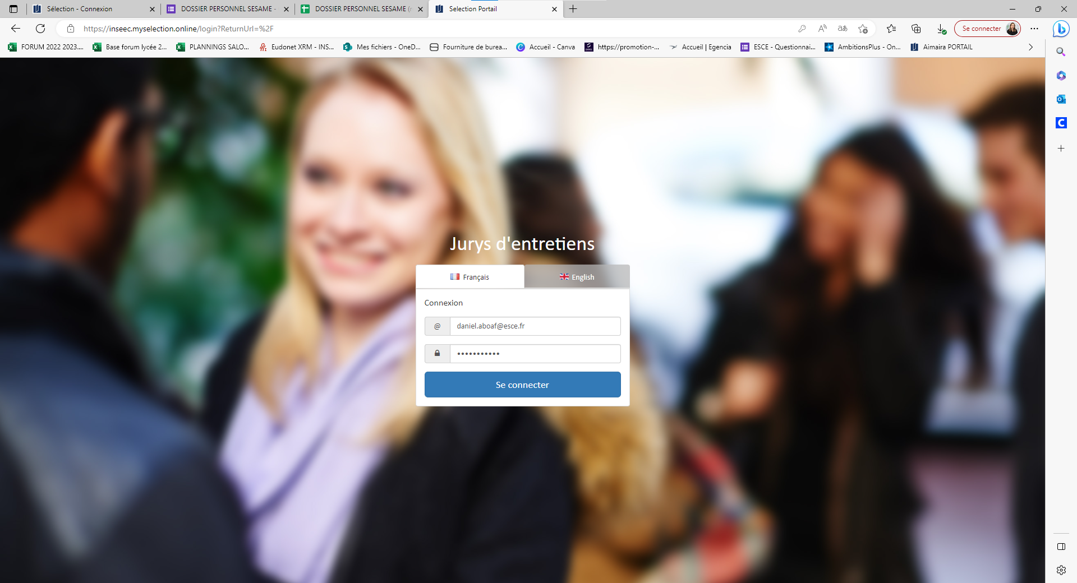
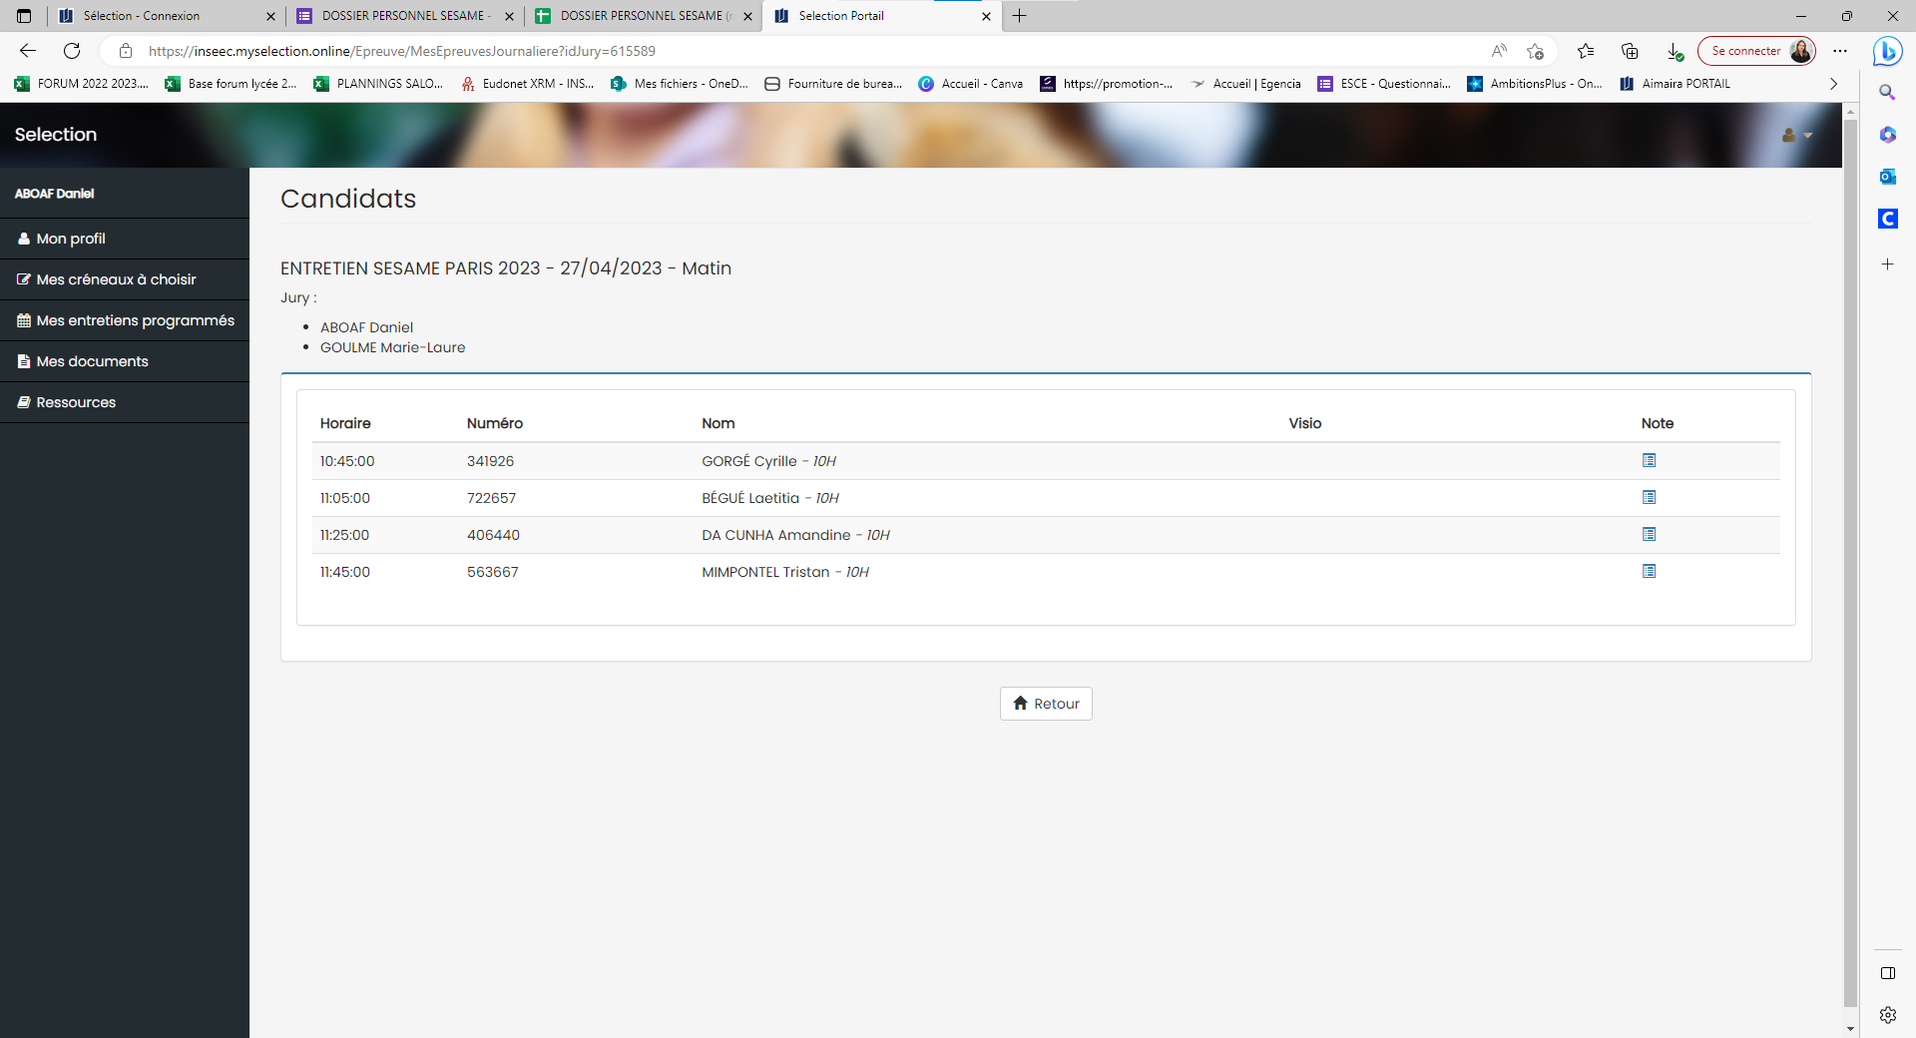
La notation
1/ ENTRER VOS IDENTIFIANTS
Vous les trouvez sur l’enveloppe jury
3/ REMPLIR LA GRILLE D’EVALUATION
4/ ITEM CORDEES DE LA REUSSITE
= Dispositif d’aide pour les lycéens moins favorisés pour aider à accéder à l’enseignement supérieur
2/ CHOISIR LE CANDIDAT
(Bien vérifier que le nom correspond bien, il peut y avoir un changement dans l’ordre des candidats, ou des absents)
5/ VALIDER LA GRILLE D’EVALUATION et passer au candidat suivant

Slide 15
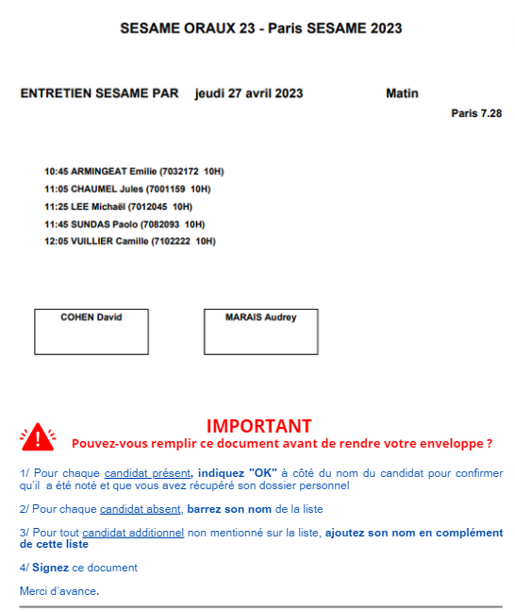
Pour finir …
Pour information :
Il est possible de modifier après coup la note d’un candidat de début de journée si vous le souhaitez
En fin de demi-journée, finalisez votre demi-journée (s’il y a eu un absent, vous ne pourrez pas le faire, nous le ferons ensuite)
Dernière étape - vous devez remplir la feuille qui se trouve derrière l'enveloppe, en indiquant si le candidat a été présent / absent ou si un candidat à été ajouté.
PENSEZ A RENDRE L’ENVELOPPE
& tous les dossiers personnels !
-
Bureau des admissions (8.12) – Hall SUD

